Slide 1

➌. Bài tập rèn luyện SGK
Bài 1: Những mệnh đề nào trong các mệnh đề sau đây là đúng?
a) Phép chiếu song song biến đoạn thẳng thành đoạn thẳng.
b) Phép chiếu song song biến hai đường thẳng song song thành hai đường thẳng cắt nhau.
c) Phép chiếu song song biến tam giác đều thành tam giác cân.
d) Phép chiếu song song biến hình vuông thành hình bình hành.
Lời giải
a) Đúng.
b) Sai. Phép chiếu song song biến hai đường thẳng song song thành hai đường thẳng song song hoặc trùng nhau.
c) Sai. Phép chiếu song song biến tam giác đều thành tam giác.
d) Đúng.

Slide 2
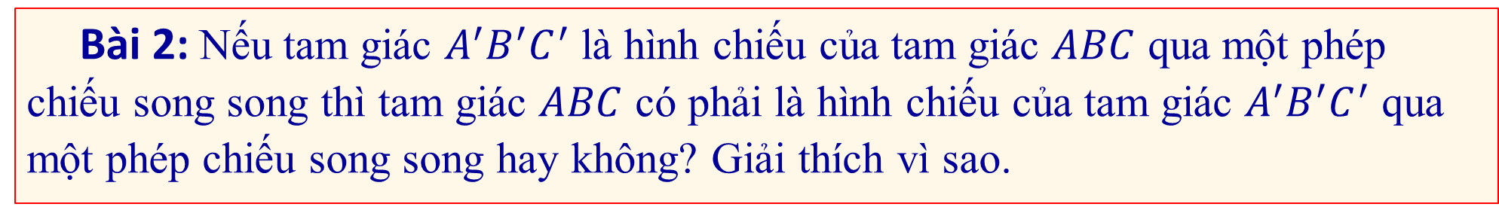
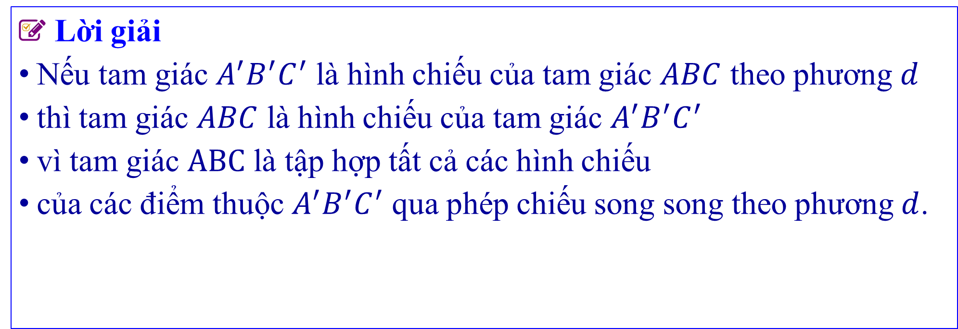

➌. Bài tập rèn luyện SGK
Bài 2: Nếu tam giác $A^{′}B^{′}C^{′}$ là hình chiếu của tam giác $ABC$ qua một phép chiếu song song thì tam giác $ABC$ có phải là hình chiếu của tam giác $A^{′}B^{′}C^{′}$ qua một phép chiếu song song hay không? Giải thích vì sao.
Lời giải
Nếu tam giác $A^{′}B^{′}C^{′}$ là hình chiếu của tam giác $ABC$ theo phương $d$
thì tam giác $ABC$ là hình chiếu của tam giác $A^{′}B^{′}C^{′}$
vì tam giác $\text{ABC}$ là tập hợp tất cả các hình chiếu
của các điểm thuộc $A^{′}B^{′}C^{′}$ qua phép chiếu song song theo phương $d$.

Slide 3
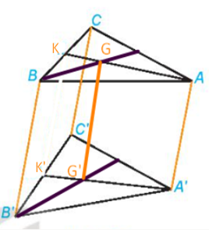
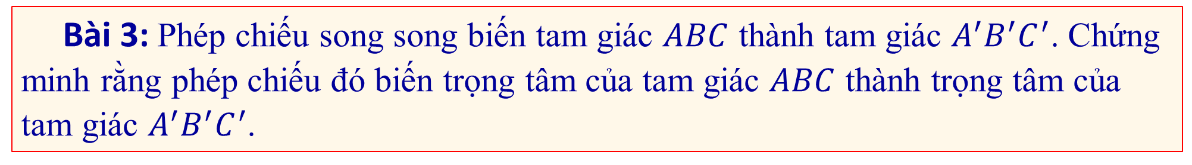
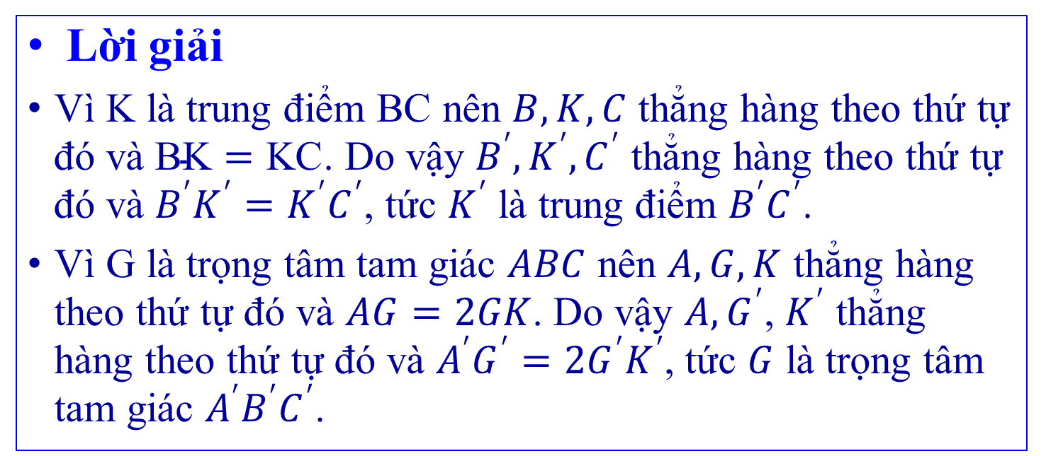
➌. Bài tập rèn luyện SGK
Bài 3: Phép chiếu song song biến tam giác $ABC$ thành tam giác $A^{′}B^{′}C^{′}$. Chứng minh rằng phép chiếu đó biến trọng tâm của tam giác $ABC$ thành trọng tâm của tam giác $A^{′}B^{′}C^{′}$.
Lời giải
Vì K là trung điểm $\text{BC}$ nên $B,K,C$ thẳng hàng theo thứ tự đó và $\text{BK}=\text{KC}$. Do vậy $B^{′},K^{′},C^{′}$ thẳng hàng theo thứ tự đó và $B^{′}K^{′}=K^{′}C^{′}$, tức $K^{′}$ là trung điểm $B^{′}C^{′}$.
Vì G là trọng tâm tam giác $ABC$ nên $A,G,K$ thẳng hàng theo thứ tự đó và $AG=2GK$. Do vậy $A,G^{′}$, $K^{′}$ thẳng hàng theo thứ tự đó và $A^{′}G^{′}=2G^{′}K^{′}$, tức $G$ là trọng tâm tam giác $A^{′}B^{′}C^{′}$.

Slide 4
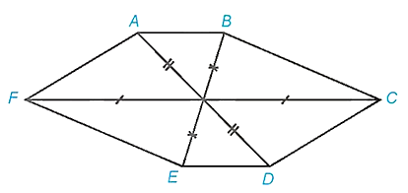
➌. Bài tập rèn luyện SGK
Bài 4: Hình 4.65 có thể là hình biểu diễn của một hình lục giác đều hay không? Vì sao?
Lời giải
Hình 4.65 có thể là hình biểu diễn của một hình lục giác đều.
Vì nó có 6 cạnh và các đường chéo cắt nhau tại trung điểm của mỗi đường

Slide 5
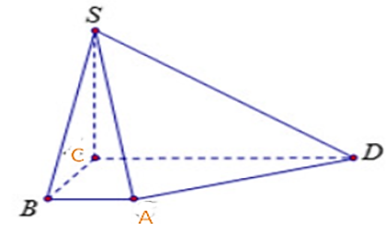
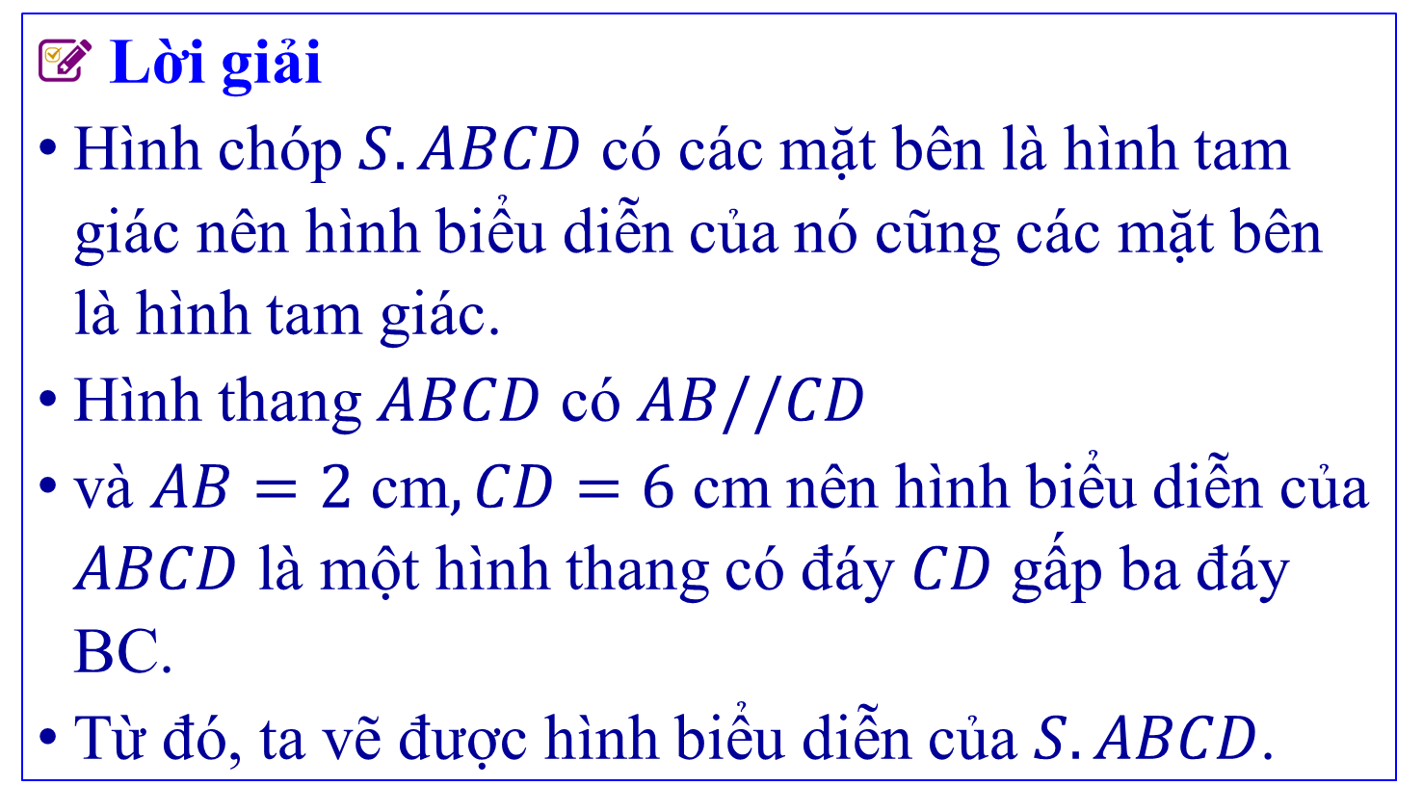
➌. Bài tập rèn luyện SGK
Bài 5: Vẽ hình biểu diễn của hình chóp $S.ABCD$ có đáy $ABCD$ là hình thang,$AB$ song song với $CD$ và $AB=2 \text{cm}$, $CD=6 \text{cm}$.
Lời giải
Hình chóp $S.ABCD$ có các mặt bên là hình tam giác nên hình biểu diễn của nó cũng các mặt bên là hình tam giác.
Hình thang $ABCD$ có $AB//CD$
và $AB=2 \text{cm},CD=6 \text{cm}$ nên hình biểu diễn của $ABCD$ là một hình thang có đáy $CD$ gấp ba đáy $\text{BC}$.
Từ đó, ta vẽ được hình biểu diễn của $S.ABCD$.

